Slide 1
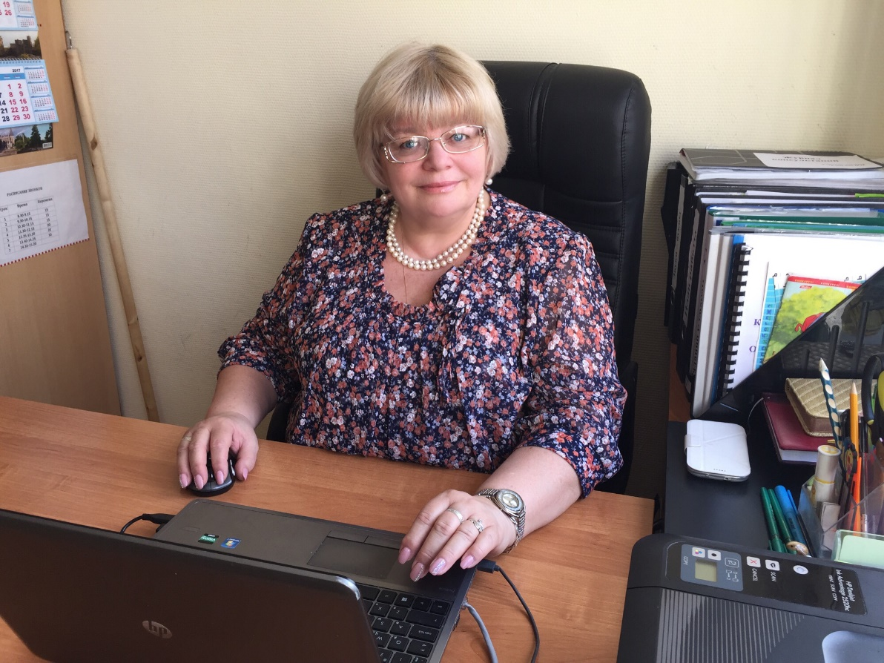
учитель-логопед
ГБОУ Школа № 705
Надежда Николаевна Смагина

Slide 2
ИГРАЯ, УЧИМСЯ

Slide 3
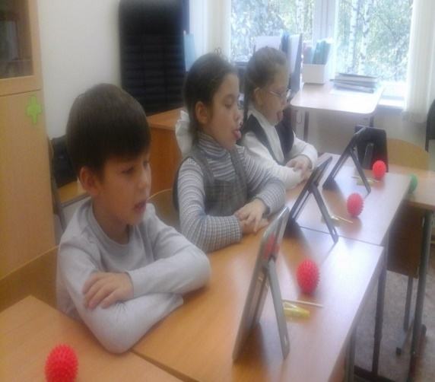
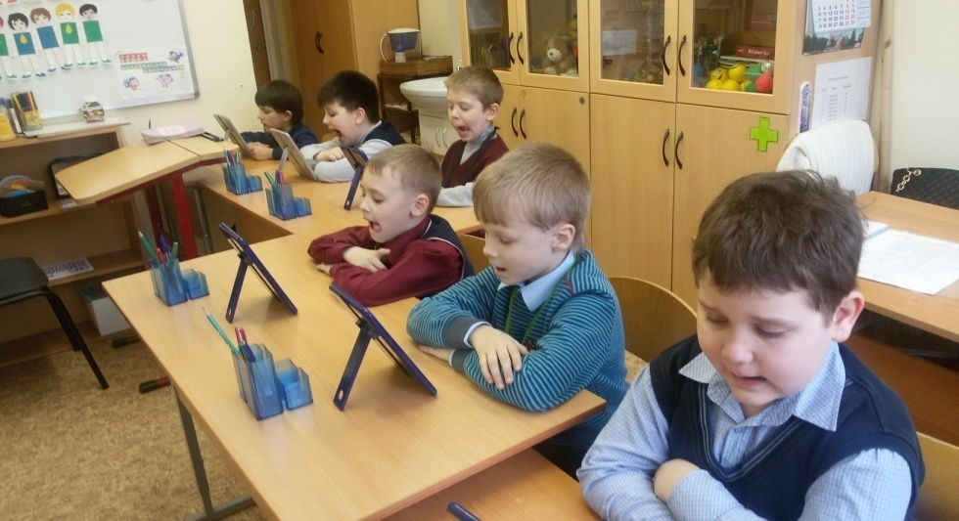
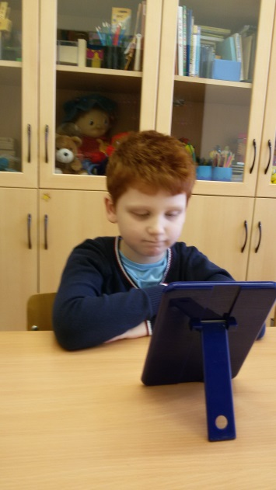
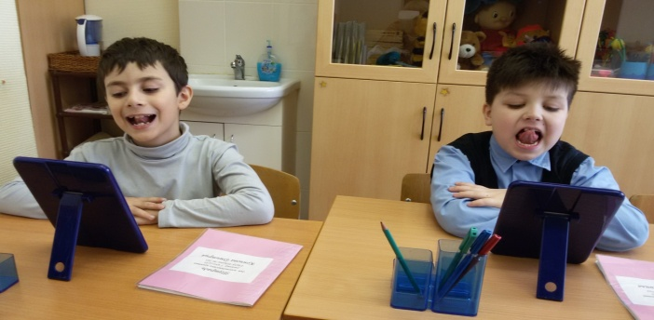
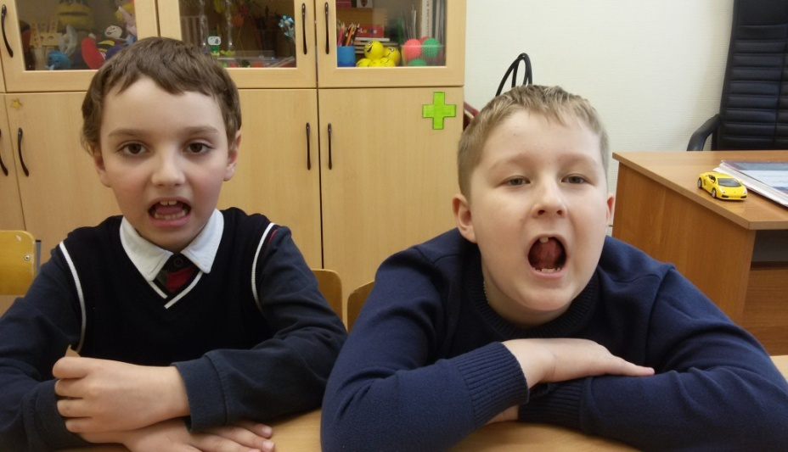
Для ребят здоровье важно, а залог его – в уменье Потому мы без труда повышаем достиженья:
Артикуляционную гимнастику
в занятия ввели,
чтобы дети звуки
правильно произнесли

Slide 4
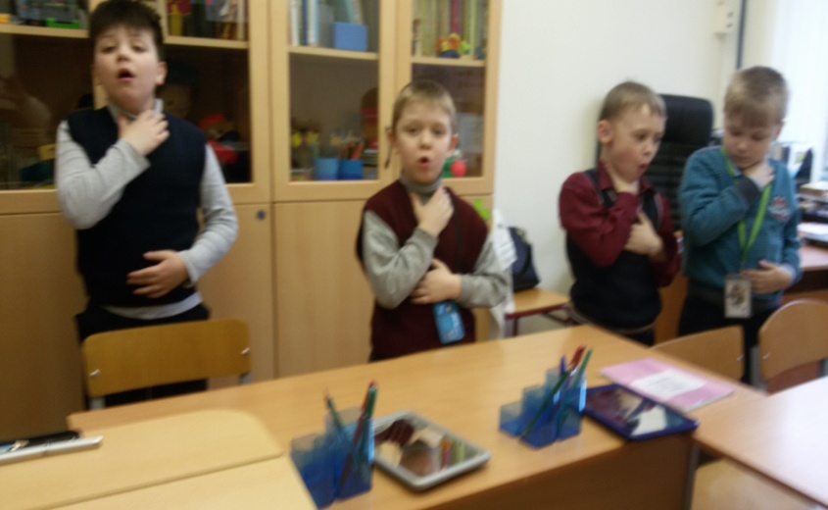
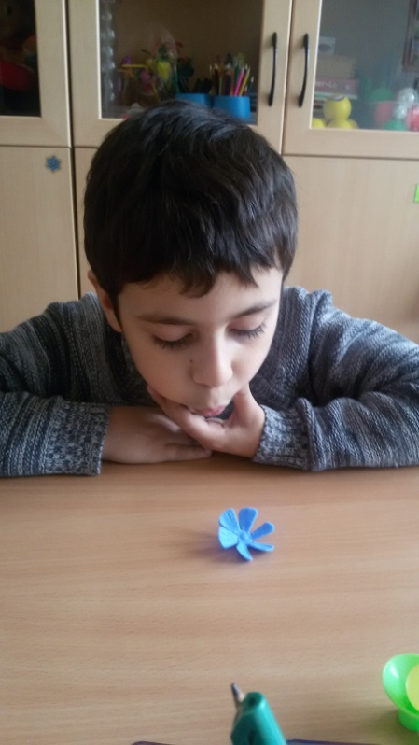
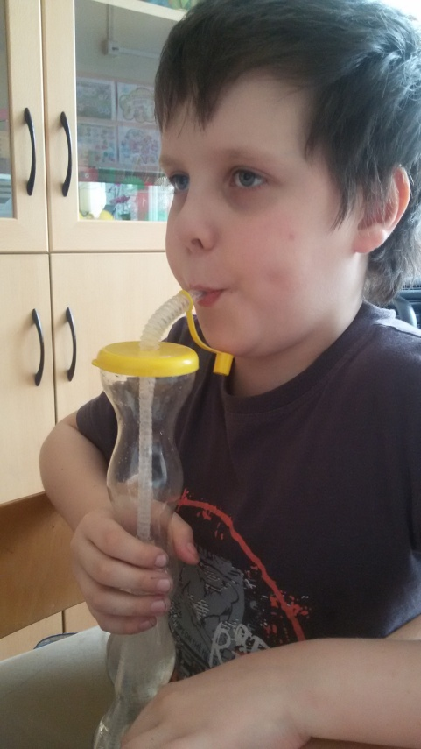
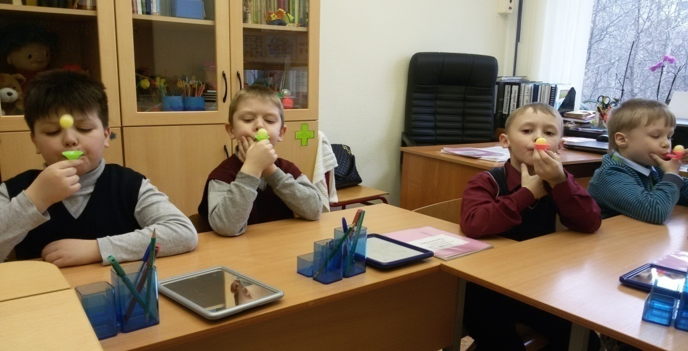
Энергия речи – дыхание И мы выполняем задание: Щеки мы не надуваем – воздух плавно выдыхаем!
Вдох – с улыбкой день встречаем,
Выдох – все мы замечаем!
Нужно правильно дышать – Все на свете будем знать!

Slide 5
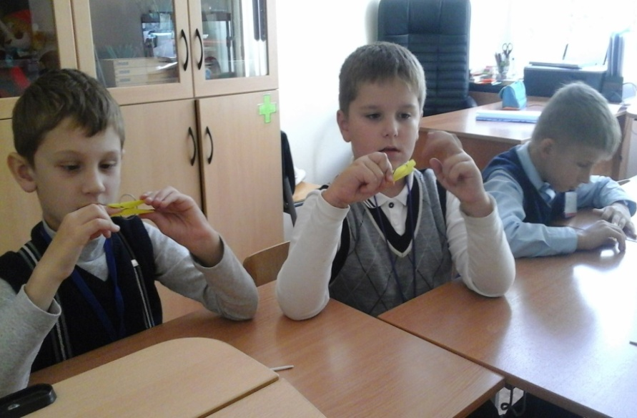
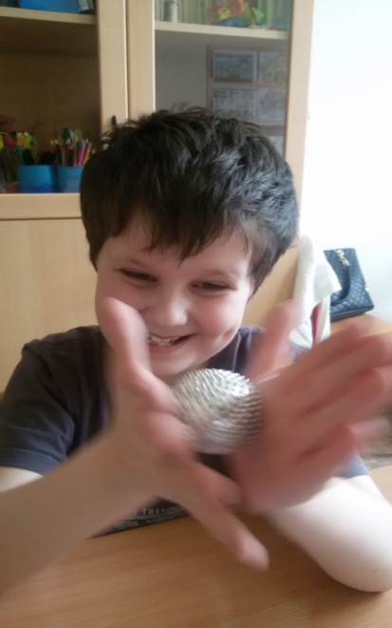
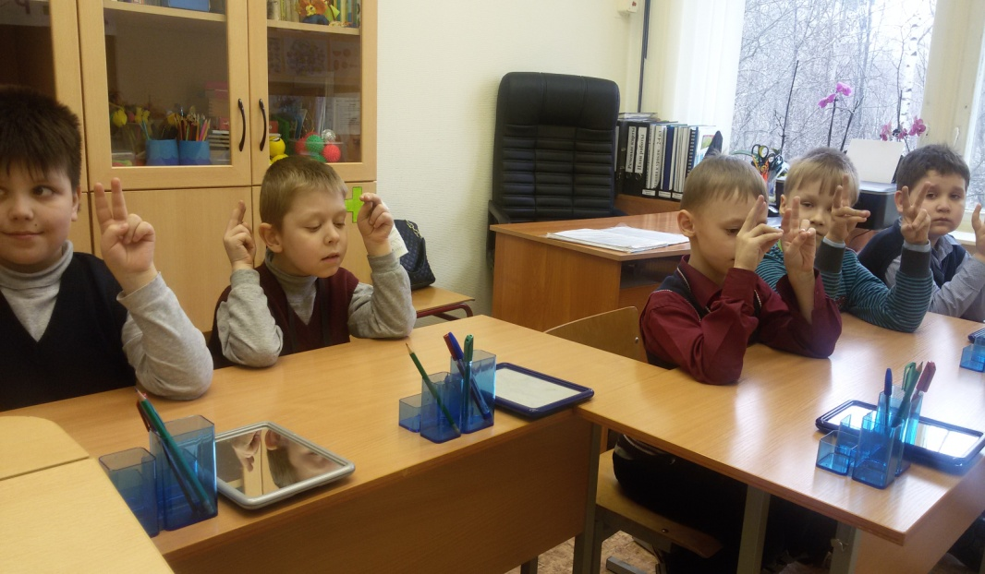
Мелкая моторика тоже в нашей власти – разовьем мы пальчики – отступят все напасти!

Slide 6
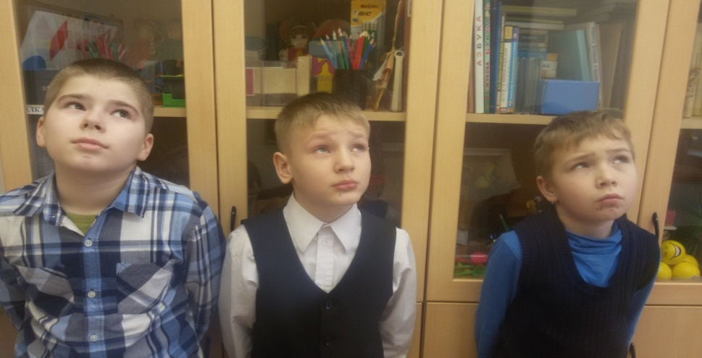
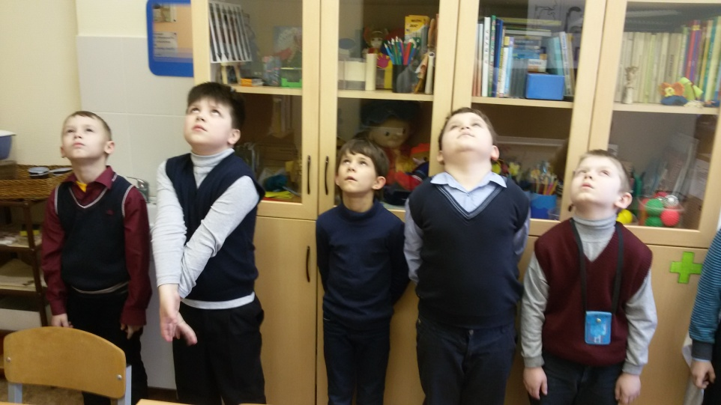
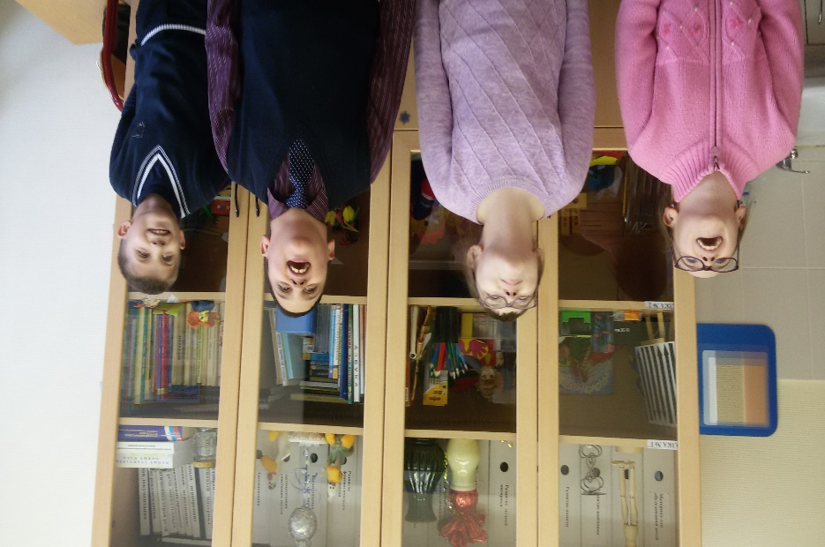
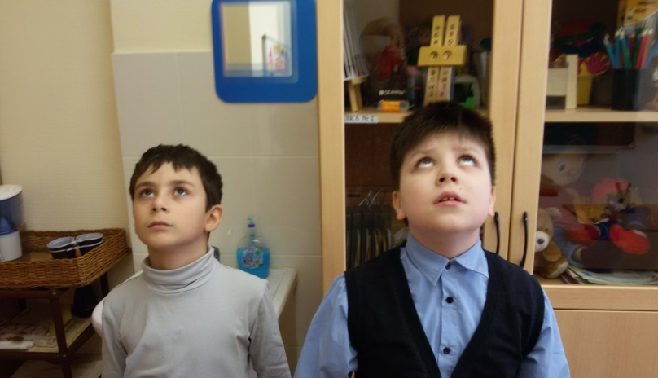
Вот – гимнастика для глаз – полюбуйтесь все на нас
Головою не крутите –
только глазками ищите!
Заниматься не устанем! Говорить красиво станем.
Чтобы новое узнать – будем весело играть!

Slide 7
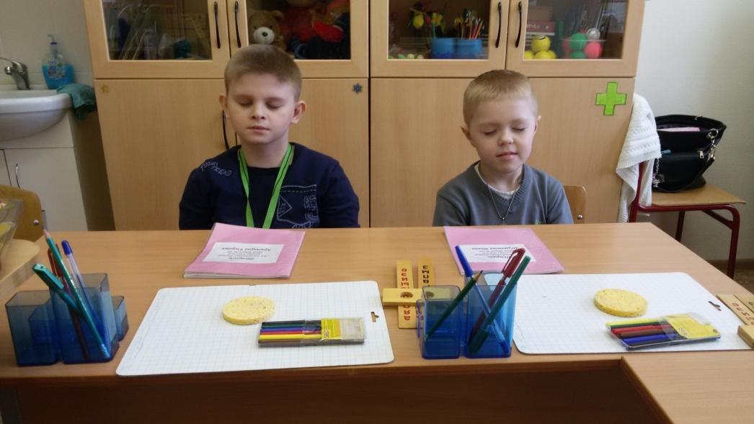
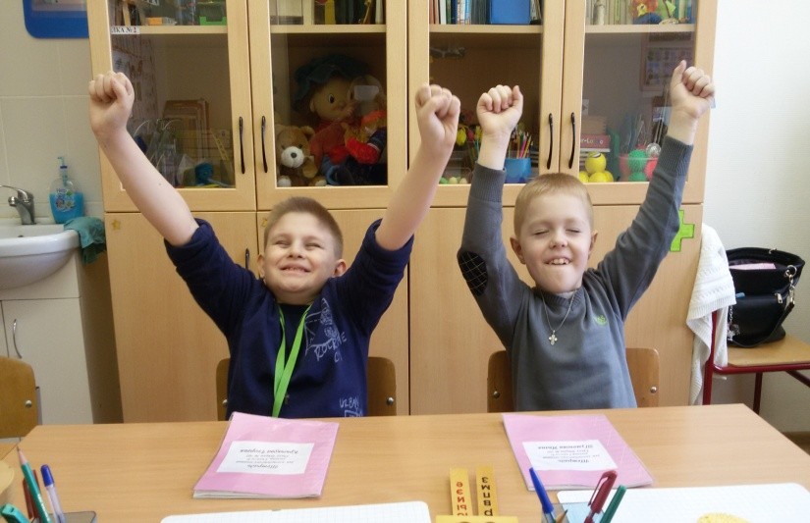
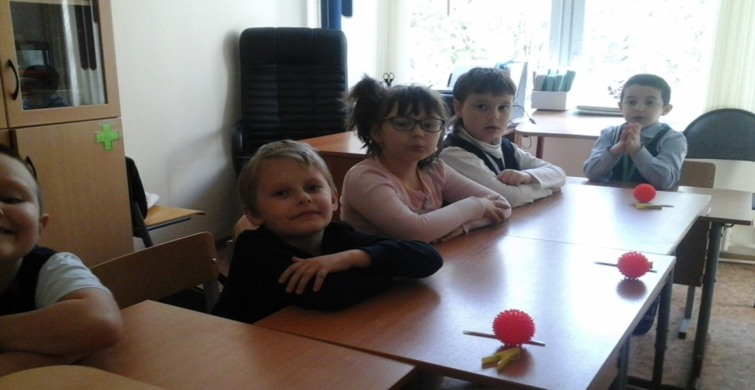
… Напряженье улетело и расслаблено все тело….
Отдохнули – и опять Речь мы будем развивать
Под контролем логопеда
Педпроцесс идет
Уверены – такая практика
К успеху нас ведет!

Slide 8
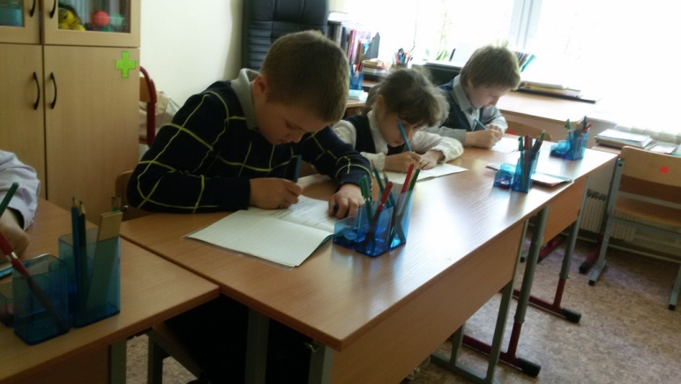
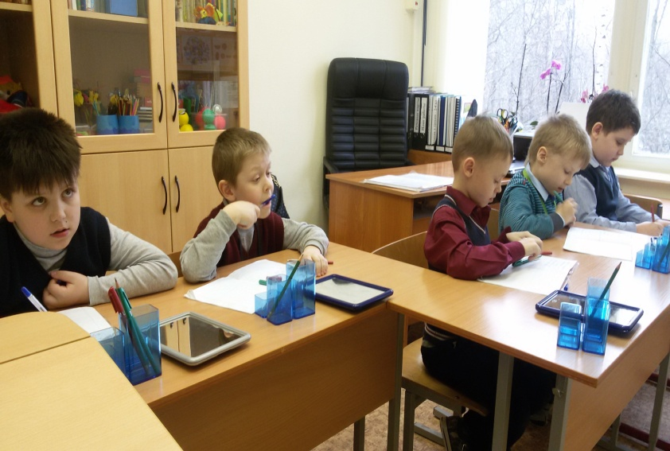
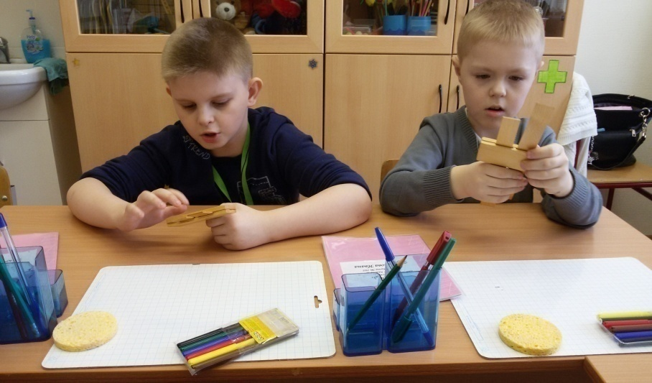
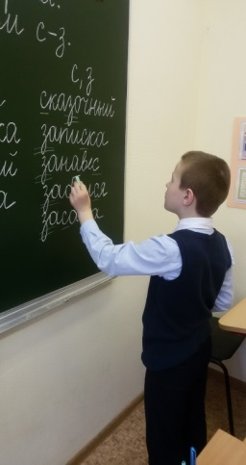
Как никогда сегодня понимаем мы Всему основа – кропотливый труд Необходимо множество слагаемых Что в формулу познания войдут

Slide 9
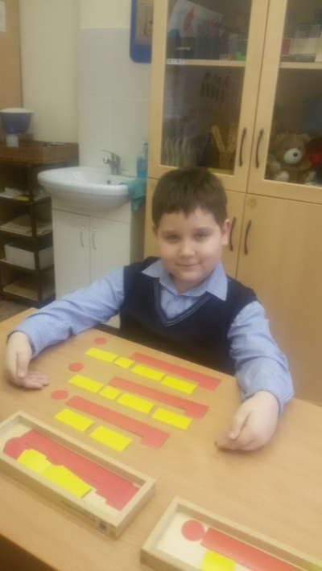
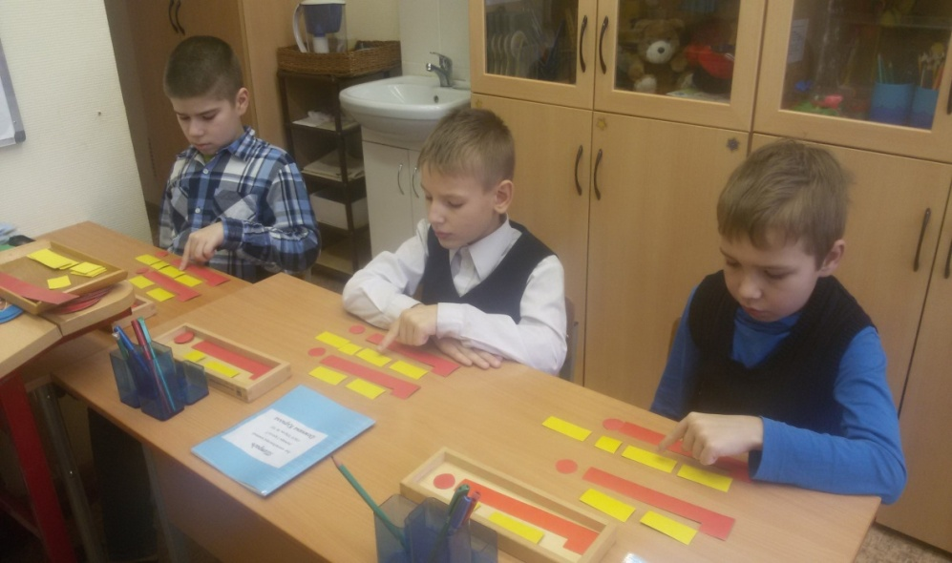
Здесь создано все для системной работы От веяний моды не отстаем Ко всем технологиям – старым и новым Пособия вмиг непременно найдем
Схему предложения мы составляем
Вырасти умными - все мы желаем!

Slide 10
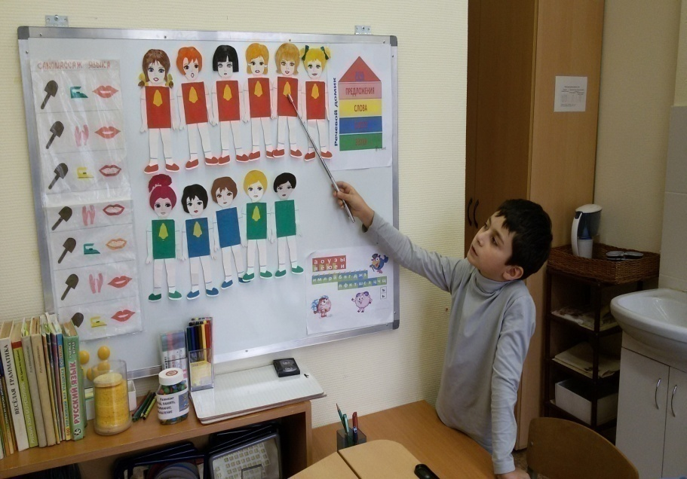
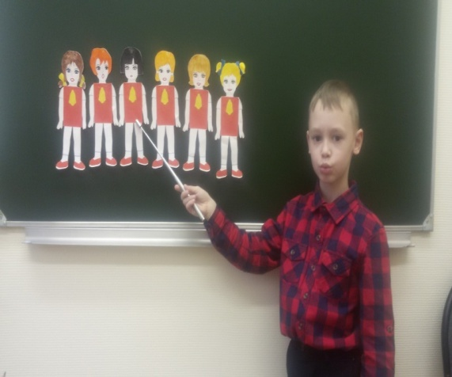
Звуки речи нам нужны! Эти звуки нам важны!
Гласные тянутся в песенке звонкой
Могут заплакать и закричать.
Могут в кровати баюкать ребенка –
Но не желают свистеть ворчать!

Slide 11
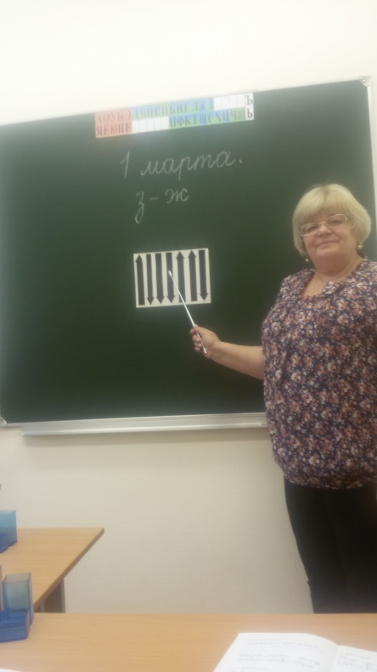
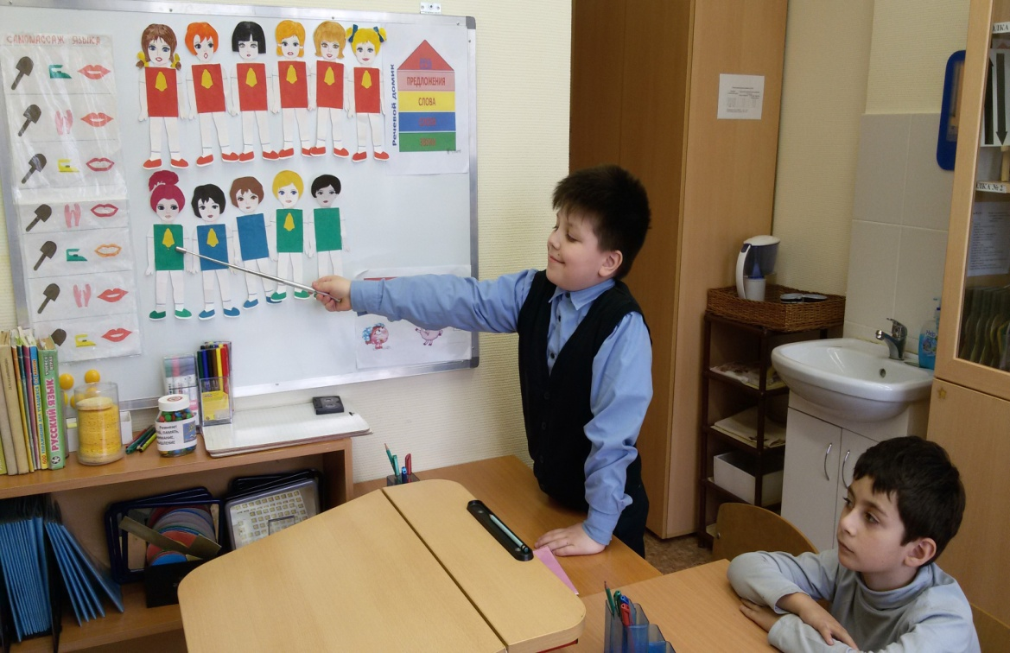
А согласные – согласны: Шелестеть, шептать, скрипеть, … Но не хочется им петь!

Slide 12
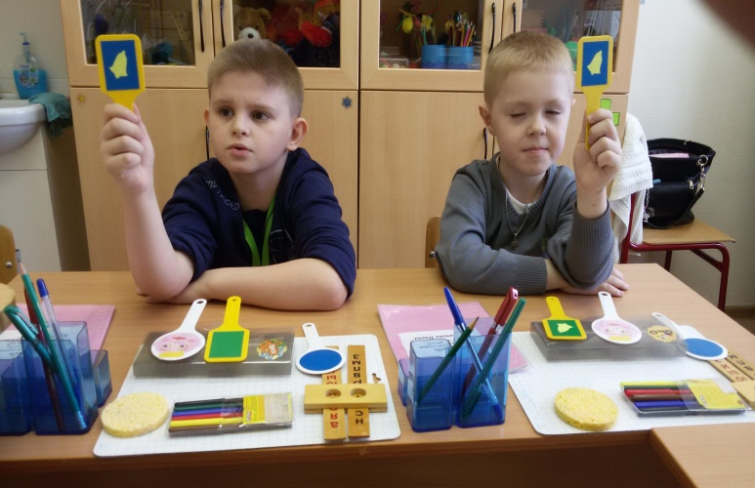
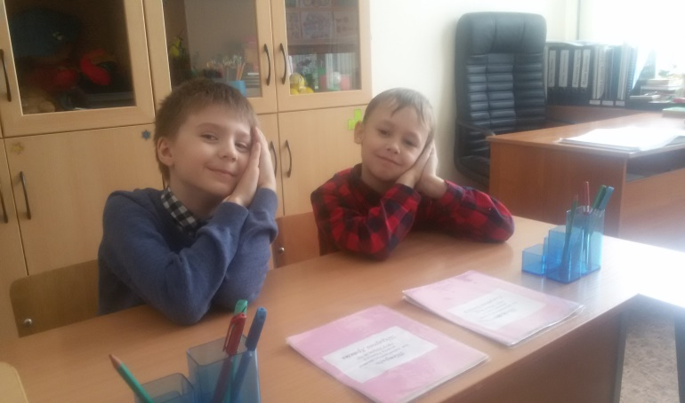
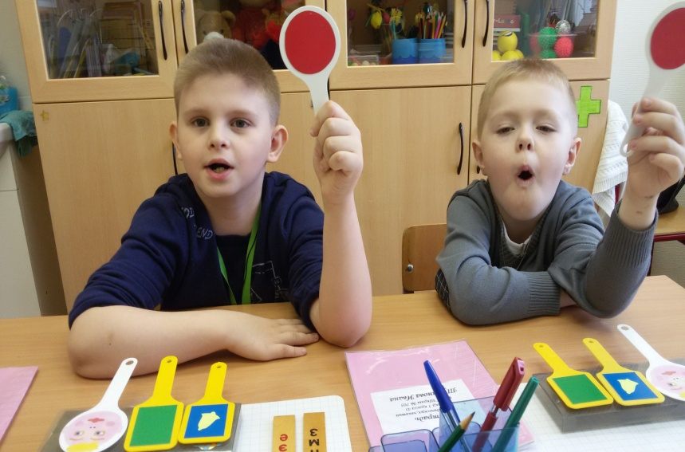
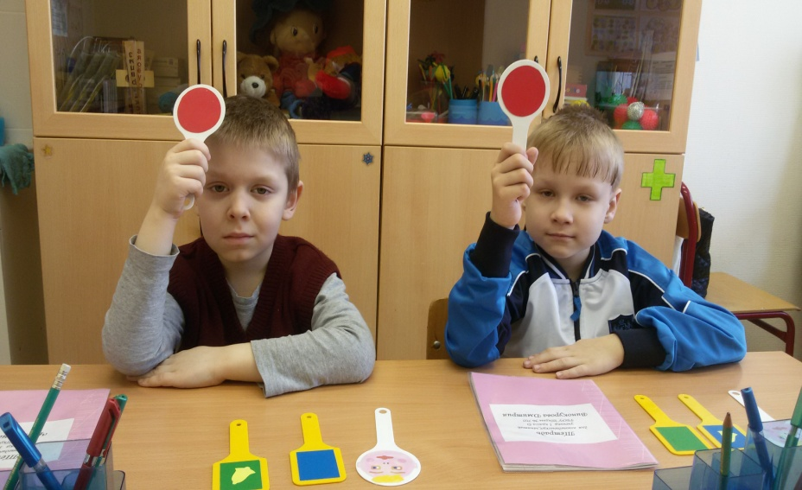
Игра «Покажи звук»

Slide 13
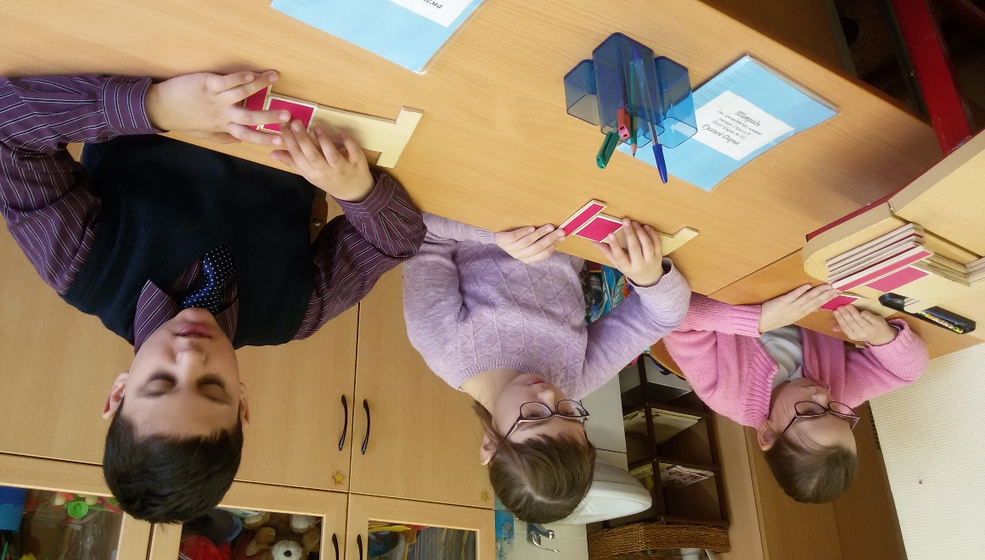
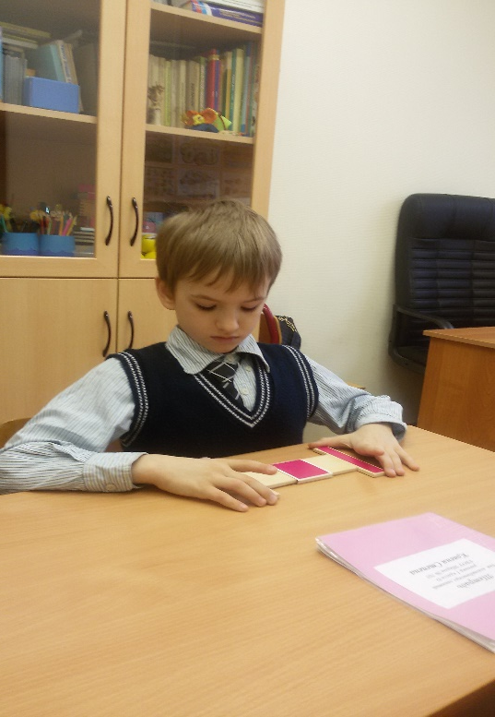
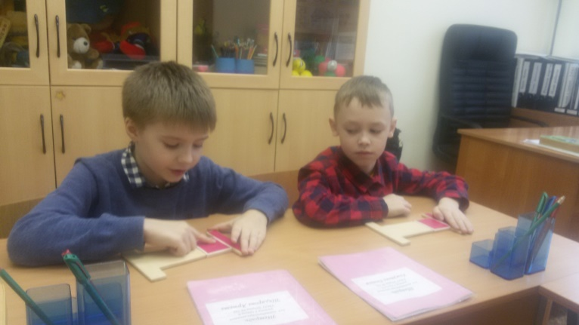
Игра «Определи место звука в слове»

Slide 14
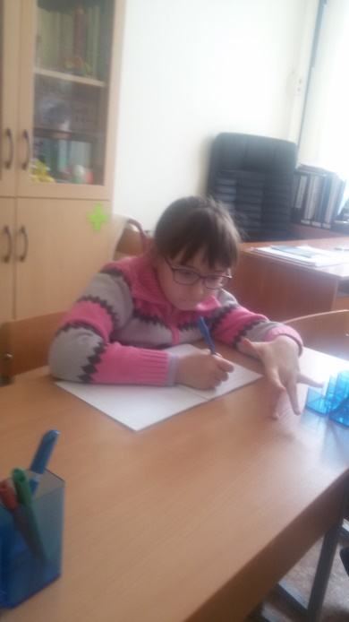
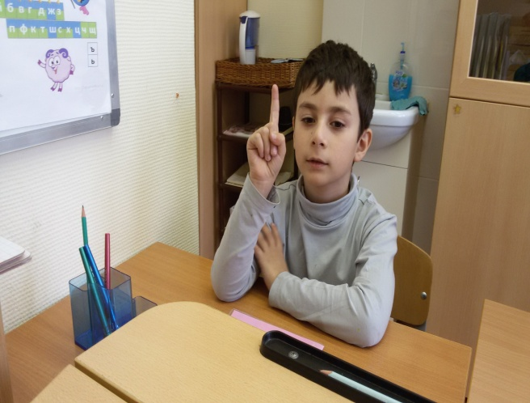
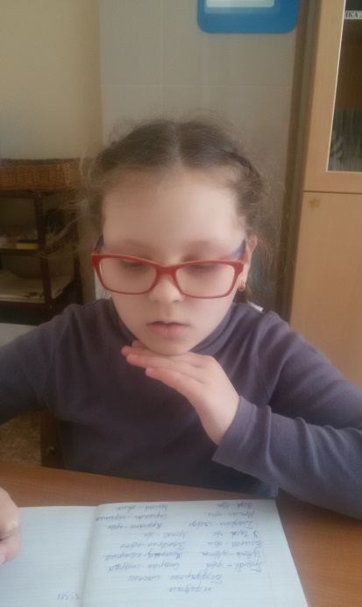
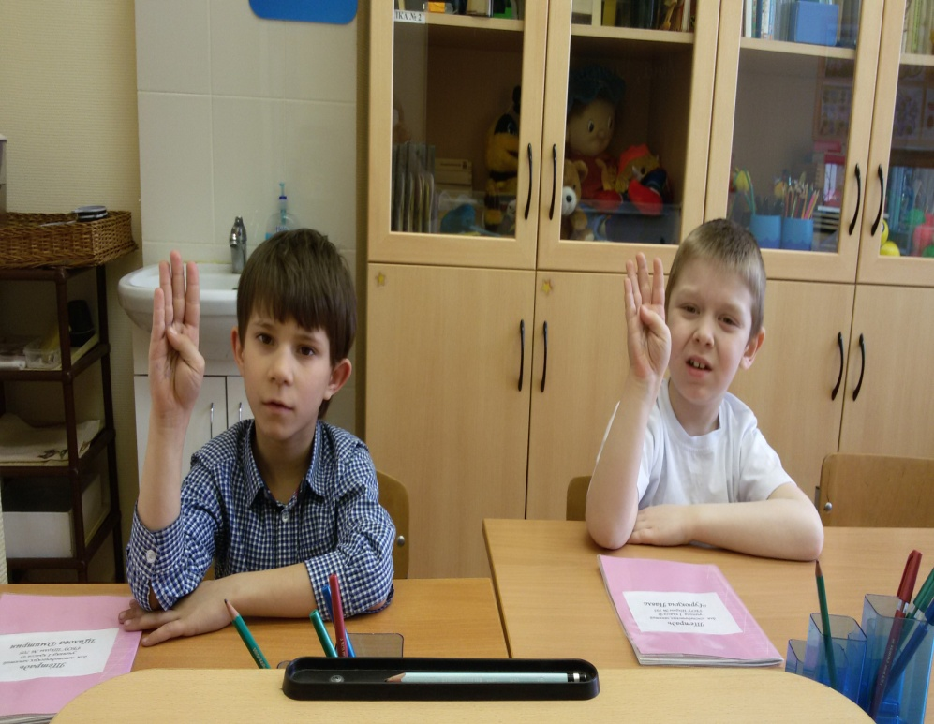
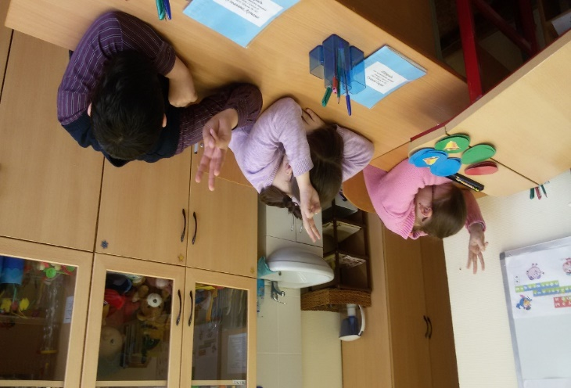
Игра «Покажи, сколько слогов в слове»

Slide 15
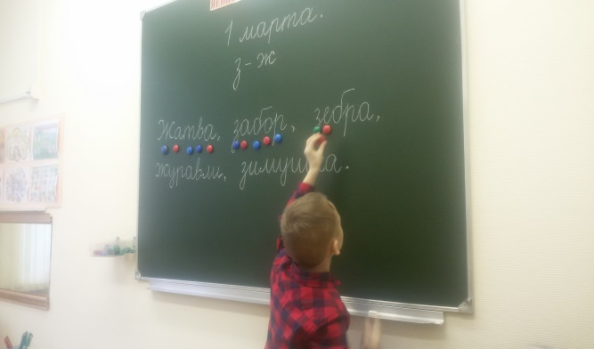
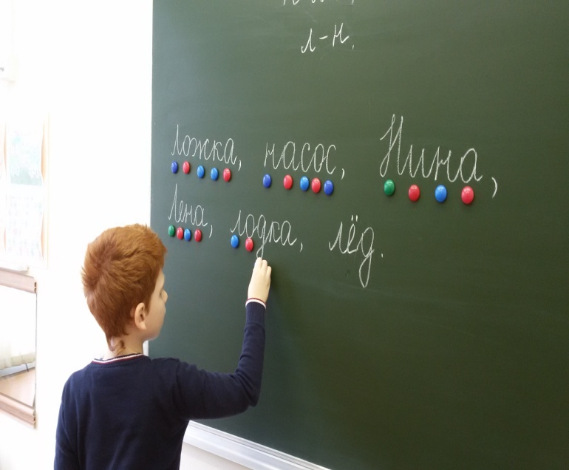
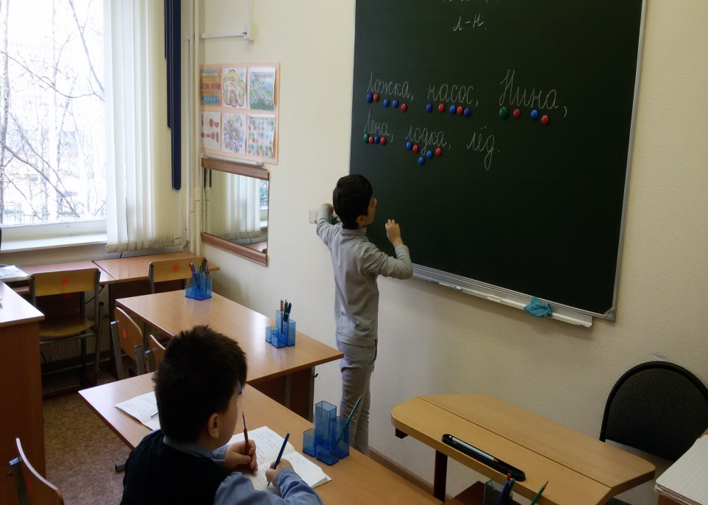
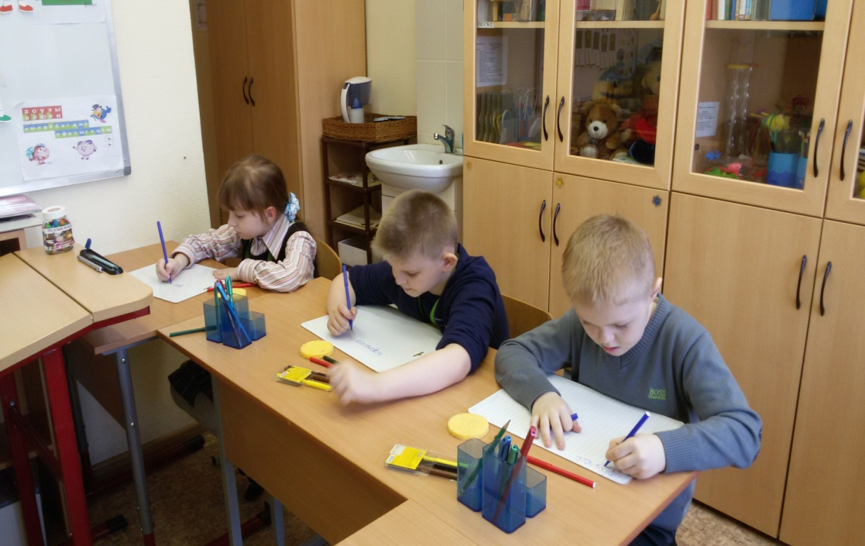
Составление звуковых схем слова

Slide 16
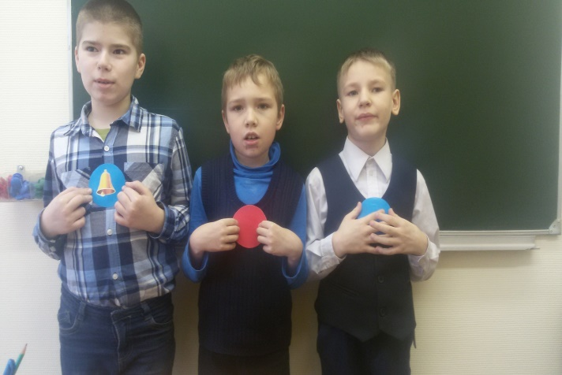
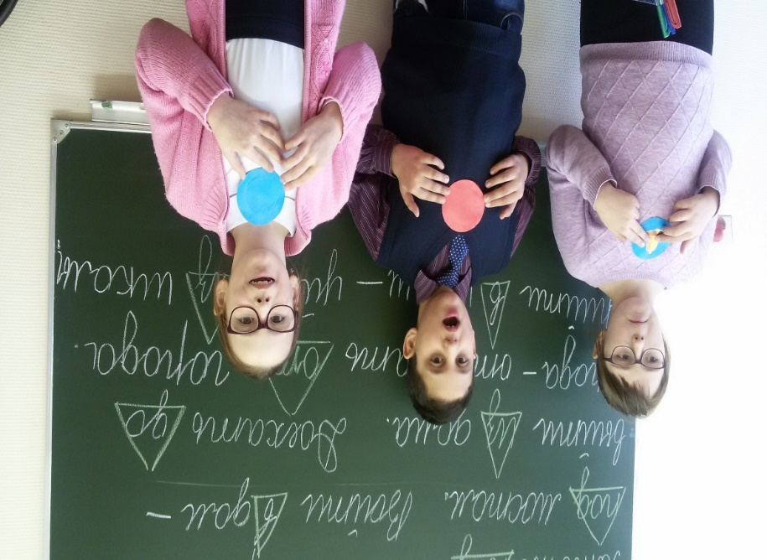
Игра «Живые звуки»

Slide 17
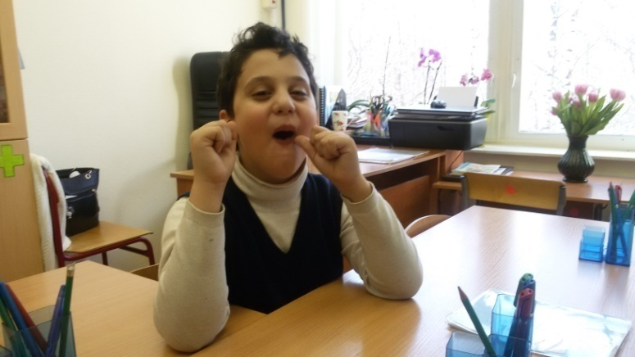
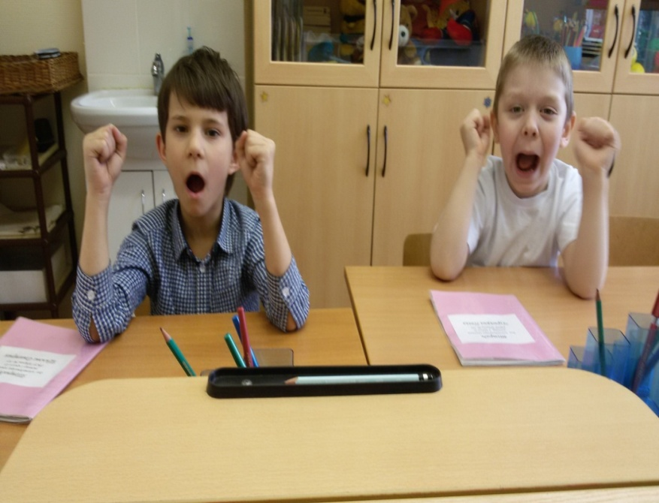
Игра «Прятки со звуками»

Slide 18
РАЗВИВАЕМСЯ!
ИГРАЕМ!

Slide 19
УЧИТЬСЯ НА 4 и 5 ЖЕЛАЕМ!

Slide 20
Все новое нуждается в развитии, пусть не проста сегодня жизнь, но в трудный час помогут нам родители! В учебе нам без них не обойтись!
Мы снова убеждаемся воочию
и признаем поддержку их ценя:
мы связаны одной мечтою общую
построить школу завтрашнего дня!

Slide 21
Приходите к нам
УЧИТЬСЯ!

